Slide 1
BİLİNÇ BOZUKLUKLARINDA İLK YARDIM

Slide 2
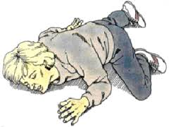
BİLİNÇ KAYBI
BEYNİN normal fonksiyonlarındaki bir aksama sonucu, uyku halinden başlayarak, hiçbir uyarıya cevap vermeme haline kadar giden, BİLİNCİN kısmen ya da tamamen kaybedilmesidir.

Slide 3
BAYILMA VE KOMA
BAYILMA (SENKOP)
Kısa süreli, yüzeysel ve geçici bilinç kaybıdır. Beyne giden kan akışının azalması sonucu oluşur.
KOMA
Yutkunma,öksürük gibi reflekslerin ve dıştan gelen uyarılara karşı tepkinin azalması ya da yok olması ile ortaya çıkan uzun süreli bilinç kaybıdır.

Slide 4
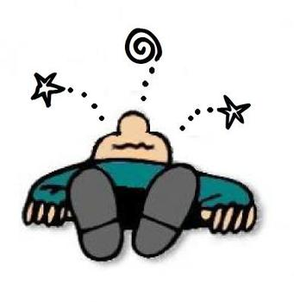
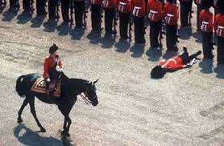
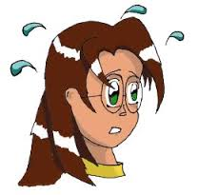
BİLİNÇ KAYBI NEDENLERİ
Bayılma nedenleri
Korku,aşırı heyecan,sıcak, yorgunluk,kapalı ortam,
kirli hava,aniden ayağa kalkma

Slide 5
Koma nedenleri
Düşme yada şiddetli darbe sonrası (özellikle kafa travmaları)
Zehirlenme
Aşırı alkol,uyuşturucu kullanımı
Şeker hastalığı
Havale vb. hastalıklar

Slide 6
BAYILMA BELİRTİLERİ
Bacaklarda uyuşma, bilinçte bulanıklık
Yüzde solgunluk
Üşüme,terleme
Hızlı ve zayıf nabız
Baş dönmesi, baygınlık,yere düşme

Slide 7
EĞER KİŞİ BAŞININ DÖNECEĞİNİ HİSSEDERSE
Sırt üstü yatırılır. Ayakları 30 cm kaldırılır.
Sıkan giysiler gevşetilir.
Kendini iyi hissedinceye kadar dinlenmesi sağlanır.

Slide 8
EĞER KİŞİ BAYILDIYSA
Sırt üstü yatırılarak, ayakları 30 cm kaldırılır
Solunum yolu açıklığı kontrol edilir ve korunur
Sıkan giysiler gevşetilir
Kusma varsa yan pozisyonda tutulur
Solunum kontrol edilir
Etraftaki meraklılar uzaklaştırılır.

Slide 9
KOMA BELİRTİLERİ
Yutkunma, öksürük vb. tepkilerin kaybolması
Sesli ve ağrılı dürtülere tepki yokluğu
İdrar ve dışkı kontrolünün kaybolması

Slide 10
BİLİNÇ KAPALI İSE
Hasta/yaralının yaşam bulguları değerlendirilir
Koma pozisyonu verilir
Yardım çağrılır (112)
Sık sık solunum kontrol edilir
Yardım gelinceye kadar hasta yaralının yanında beklenir

Slide 11
KOMA POZİSYONU (YARI-YÜZÜKOYUN-YAN POZİSYON)
Kişinin bilinci kontrol edilir
Sıkan giysiler gevşetilir,ağzının içine bakılır
Solunum değerlendirilir
Hasta yaralının döndürüleceği tarafa diz çömülür.
Hasta yaralının karşı taraftaki kolu boyun bölgesine konulur.
Karşı taraftaki bacağı dik açı yapacak şekilde kıvrılır
İlk yardımcıya yakın kolu baş hizasında omuzdan yukarıya uzatılır.

Slide 12
KOMA POZİSYONU
Karşıdaki omuz ve kalçadan tutularak bir hamlede çevrilir.
Üsteki bacak kalça ve dizden bükülerek öne doğru destek yapılır.
Alttaki bacak hafif dizden bükülerek arkaya destek yapılır,
Baş uzatılan kolun üstüne hafif geriye eğik olarak konur
Tıbbi yardım gelinceye kadar bu pozisyonda tutulur.
3-5 dakika arayla solunum kontrol edilir.

Slide 13
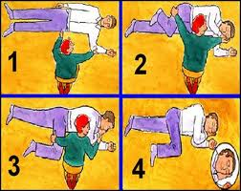

Slide 14
ŞOK
Kalp-damar sisteminin yaşamsal organlara yeterince kan gönderememesi yüzünden ortaya çıkan ve tansiyon düşüklüğü ile seyreden bir akut dolaşım yetmezliğidir.

Slide 15
ŞOKUN ÇEŞİTLERİ
Kardiyojenik şok;
Kalp sistemindeki yetersizliğe bağlı gelişir.
Hipovolemik şok; Vücutta sıvı kaybına bağlı gelişir.
Toksik şok; Zehirlenmeye bağlı gelişir.
Anaflaktik şok; Kişide alerjiye bağlı gelişir.

Slide 16
GÖĞÜSTE KUVVETLİ AĞRI
BELİRTİLERİ:
Sıkıntı veya nefes darlığı
Ağrı;genellikle göğüs ortasında başlar, kollara, sırta, çeneye doğru ilerler.
Fiziksel zorlama,heyecan,üzüntü yada fazla yemek yeme sonucu ortaya çıkar.
Kısa sürelidir.İstirahat ile durur.
İstirahat halindeyken görülmesi ciddi bir durumu gösterir.

Slide 17
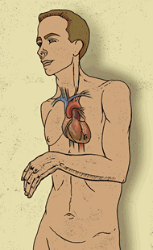

Slide 18
GÖĞÜSTE KUVVETLİ AĞRI
Kalp Krizi Belirtileri;
Hasta ciddi bir sıkıntı hisseder,terleme,mide bulantısı,kusma vb. görülür.
Ağrı;göğüs yada mide boşluğunun herhangi bir yerinde,sıklıkla kravat bölgesinde görülür.Omuzlara ve sol kola yayılır.
Bazen hazımsızlık ve kas ağrısı şeklinde belirti verir.

Slide 19
GÖĞÜSTE KUVVETLİ AĞRIDA İLK YARDIM
Hastanın yaşam bulguları kontrol edilir.
Hasta hemen istirahata alınır.
Yarı oturur pozisyon verilir.
Sakinleştirilir.
Kullandığı ilaçları varsa almasına yardımcı olunur.
1-1-2 aranarak yardım istenir ,sağlık kuruluşuna gitmesi sağlanır.
Yol boyunca yaşam bulguları izlenir.

Slide 20
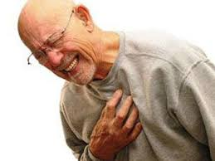
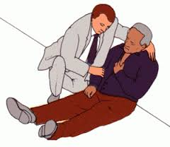
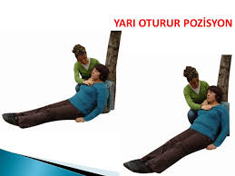
YARI OTURUR POZİSYON

Slide 21
Ateşli Havalede İlk Yardım
Vücut sıcaklığının normal değeri 36,5 °C’dir. Normal değerin üstünde olması yüksek ateş, altında olması ise düşük ateş olarak ifade edilir. Vücut sıcaklığının 41-42 °C’nin üstüne çıkması ve 34,5 °C’nin altına düşmesi hayati tehlikeyi işaret eder.
Havale, bir tahriş nedeniyle (yüksek ateş, travmalar, enfeksiyonlar vb.) beyindemeydana gelen elektriksel boşalmalar sonucu vücut kaslarında, kontrol edilemeyen kasılmalarla karakterize bir durumdur. Ateşli havale ise herhangi bir hastalık sonucu vücut sıcaklığının 38 °C'nin üstüne çıkması durumunda görülür.

Slide 22
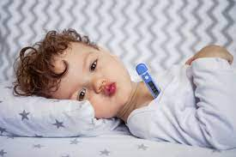
Genellikle ateşin yükselme aşamasında ya da en yükseğe ulaştığı dönemde görülür. Ateşli havale, yüksek ateşe karşı dirençleri düşük olması nedeniyle genellikle 6 ay-6 yaş arasındaki çocuklarda görülür.

Slide 23
Ateşli havalede ilk yardım aşağıdaki gibi uygulanır:
Hastanın giysileri çıkartılır.
Musluk suyu ile havlu veya küçük bez parçaları ıslatılır.
Islak bezler, hastanın koltuk altlarına, kasıklarına, dirseklerin iç yüzü ve avuç içlerine yerleştirilir. Bezler sık sık değiştirilerek ateş, aşamalı olarak yavaş yavaş düşürülmeye çalışılır. Islak bezler, direkt olarak karın ve göğüs bölgesi üzerine konulmaz.
Ateş bu yöntemle düşmüyorsa hasta, oda sıcaklığındaki su ile yıkanır.
Tıbbi yardım (112) istenir.

Slide 24
Epilepside (Sara Krizi) İlk Yardım
Epilepsi; beyinde ani, aşırı ve anormal elektrik deşarjına bağlı olarak ortaya çıkan bir durumdur. Bu elektrik deşarjı, tüm vücuda anormal emirlerin gönderilmesine ve nöbetler şeklinde kontrol edilemeyen kasılmaların ortaya çıkmasına neden olur.
Nöbetin nedeni, beklenmeyen elektriksel uyarılardır.
Epilepsi, dünyanın her bölgesinde erkek ve kadında, her türlü ırkta ve yaklaşık 100 kişide bir oranında görülebilen kronik bir hastalıktır. Hastalığın şekilleri ve nedenleri çok çeşitlidir

Slide 25
Epilepsi nöbetleri, değişik tiplerde olabilir. Nöbetler, büyük (bütün vücutta kasılma ve çırpınma) ya da küçük (sadece yüz, kol ya da bacakta kasılma) veya anlamsız konuşma ve davranışlar ile karakterize nöbetler şeklinde ortaya çıkabilir.
Epilepsi hastaları kendilerine verilen ilaçları düzenli olarak alırsa nöbet geçirmezler veya nöbetler çok hafif geçer.

Slide 26
Epilepsi nöbetinin belirtileri
Hastada aniden oluşan ve ön haberci denilen normalde olmayan kokuları alma, korku, yüz ve gözde istem dışı hareketler ve baş dönmesi gibi ön belirtiler oluşur.
Hasta bazen ses çıkararak ani bir şekilde bilincini kaybeder ve yere yığılır.
Başını yere çarpıp yaralayabilir, aşırı kontrolsüz hareketler gözlenir

Slide 27
Yoğun ve genel adale kasılmaları görülür. Bu aşamada tüm vücutta olduğu gibi çene de kasılır. Hasta; dilini ısırılabilir, dişleri kırılabilir.
Ağzından köpüklü salya gelir, 10- 20 sn. kadar solunumu durabilir.
Gözler yukarı kayar. Dokularda ve yüzde morarma gözlenir.
İdrar ve dışkı kaçırabilir.
Nöbet sonrası hasta gevşeyerek soluk almaya başlar, ancak bilinç hemen yerine gelmez. Bilincin netleşmesi 10- 25 dk. kadar sürebilir. Hasta yorgundur ve uyuma ihtiyacı hisseder. Hastalar belli bir süre sonra nöbet öncesindeki normal aktivitelerini kazanırlar.

Slide 28
Epilepsi nöbetinde ilk yardım aşağıdaki şekilde uygulanır:
Olayla ilgili güvenlik önlemleri alınır. Örnek: Hasta yol ortasında nöbet geçiriyorsa olay yerindeki trafik akışı kesilmelidir.
Sıkan giysileri varsa gevşetilir.
Kendisini yaralamamasına dikkat edilir. Yaralanmaya neden olabilecek gereçler etraftan kaldırılır.

Slide 29
Başını çarpmasını engellemek için başın altına yumuşak bir malzeme konulur.
Nöbet esnasındaki kasılmaların kendiliğinden geçmesi beklenir.
Nöbet sonrası solunum yolunun açıklığı sağlanır. Solunum kontrol edilir.
Kusma varsa mide içeriğinin solunum yoluna kaçmasını engellemek amacıyla başı yana çevrilir. • Düşme sonucu yaralanma varsa gerekli ilk yardım yapılır.
Tıbbi yardım (112) istenir.

Slide 30
Geçirilen nöbetin sürecini tamamlaması beklenir.
Nöbet esnasında hastanın elleri ve kolları bağlanmaz, kilitlenmiş çene açılmaya çalışılmaz, herhangi bir madde koklatılmaz ve ağızdan yiyecek içecek verilmez.

Slide 31
Kan Şekeri Düşmesinde (Hipoglisemi) İlk Yardım
Kanda glikoz düzeyinin normal sınırın altına düşmesidir.
Kan şekeri düşmesinin nedenleri
İnsülin ya da antidiyabetik ilaçların fazla dozda alınması
Uzun süren egzersiz sonrası
Uzun süre aç kalma
Kötü beslenme ve alkol kullanma
Mide, bağırsak ameliyatı geçirenlerde yemek sonrası (emilimin yetersiz olması nedeniyle)

Slide 32
Kan şekeri düşmesinde belirtiler
Hâlsizlik, aşırı yorgunluk hissi, baş ağrısı
Sinirli, olağan dışı davranışlar
Titreme, terleme
Yüzeysel solunum
Hızlı nabız
Uykuya meyil
Reflekslerde azalma
Konuşma güçlüğü, görme bozukluğu
Bilinç kaybı

Slide 33
Kan şekeri düşmesinde ilk yardım aşağıdaki şekilde uygulanır:
Hastanın AB’si değerlendirilir.
Hastanın bilinci yerinde ise ağızdan şeker, şekerli içecekler verilir. Fazla şekerin bir zararı olmaz. Ayrıca belirtiler fazla şekerden meydana gelmişse bile fazladan şeker verilmesi, hastanın düşük kan şekeri düzeyinde kalmasından daha az zararlı olacaktır. Çünkü, düşük kan şekeri, beyinde ve diğer hayati organlarda kalıcı zararlara neden olabilir.
Hastanın bilinci yerinde değilse ağızdan hiç bir şey verilmez, koma pozisyonu verilir.
Tıbbi yardım istenir.

Slide 34
Kan Şekeri Yükselmesinde (Hiperglisemi) İlk Yardım
Kanda glikoz düzeyinin normal sınırın üstüne çıkmasıdır. Kan şekerinin uzun süre yüksek seyretmesi sonucu koma gelişebilir. Şeker hastası olduğu bilinen kişide aşağıdaki bulgular da gözleniyorsa şeker koması olma ihtimali yüksektir.
Hızlı ve derin solunum
Hızlı ve zayıf nabız
Kuru ve sıcak deri
İçe çökmüş gözler
Nefesinde çürük elma kokusu
Kan şekeri yükselmesinde bilinç kaybı gelişmişse hastanın AB’si değerlendirilir, solunumu varsa koma pozisyonu verilerek hemen tıbbi yardım istenir.

